Slide 1

KT20241101_l
職員の毎日をサポート
カタグルマ
START GUIDE BOOK

Slide 2

はじめに
はじめまして。カタグルマです。
カタグルマは「子どもたちのために一生懸命働いているの職員の皆さま一人ひとりが充実した毎日を送れるようサポートしたい」そんな園長先生たちの思いを受けて生まれました。
職員の皆さまにカタグルマの機能
を活用していただくことで、これまでの業務が効率的になったり、参考事例をすぐに見つけることができるようになったり、今の自分のもやもやが整理されたり…そして何より、カタグルマの活用を通して、園長先生たちが職員の皆さまにより深く寄り添い、サポートすることができるようになります。
「職員が充実した毎日を送れるように」と考えている園長先生たちと一緒に、我々カタグルマも、皆さまの毎日がより一層充実したものになるサポートができたらと願っています。
使い始めは慣れない部分もあるかと思います。
そんな時にはお気軽にお問い合わせください。
「使いにくいな」「こうなったらいいな」を少しでも感じることがあれば、
ぜひ管理者様（園長先生や本部担当さま）を通して私たちにお知らせください。
より、皆さまに寄り添ったサポートができるよう、システムの改善や新たな機能を通じて快適な使用環境を整えながら、皆さまと伴走できたらと思っております。
どうぞ、よろしくお願いいたします。
カタグルマでできること
「自己評価」で自身の保育を振り返ることができます。
できている、できていないを評価するのが目的ではなく、さらに頑張りたいことや、次のステップに進んでいただくための指標にしてみてください！
自己評価
-01-

Slide 3
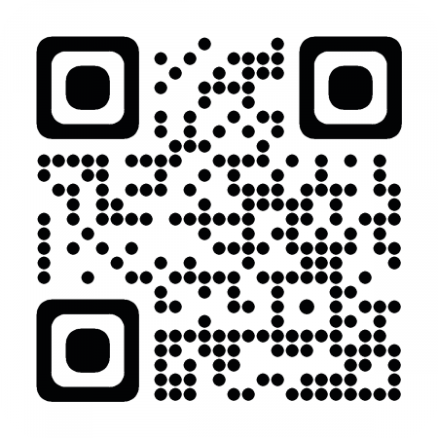




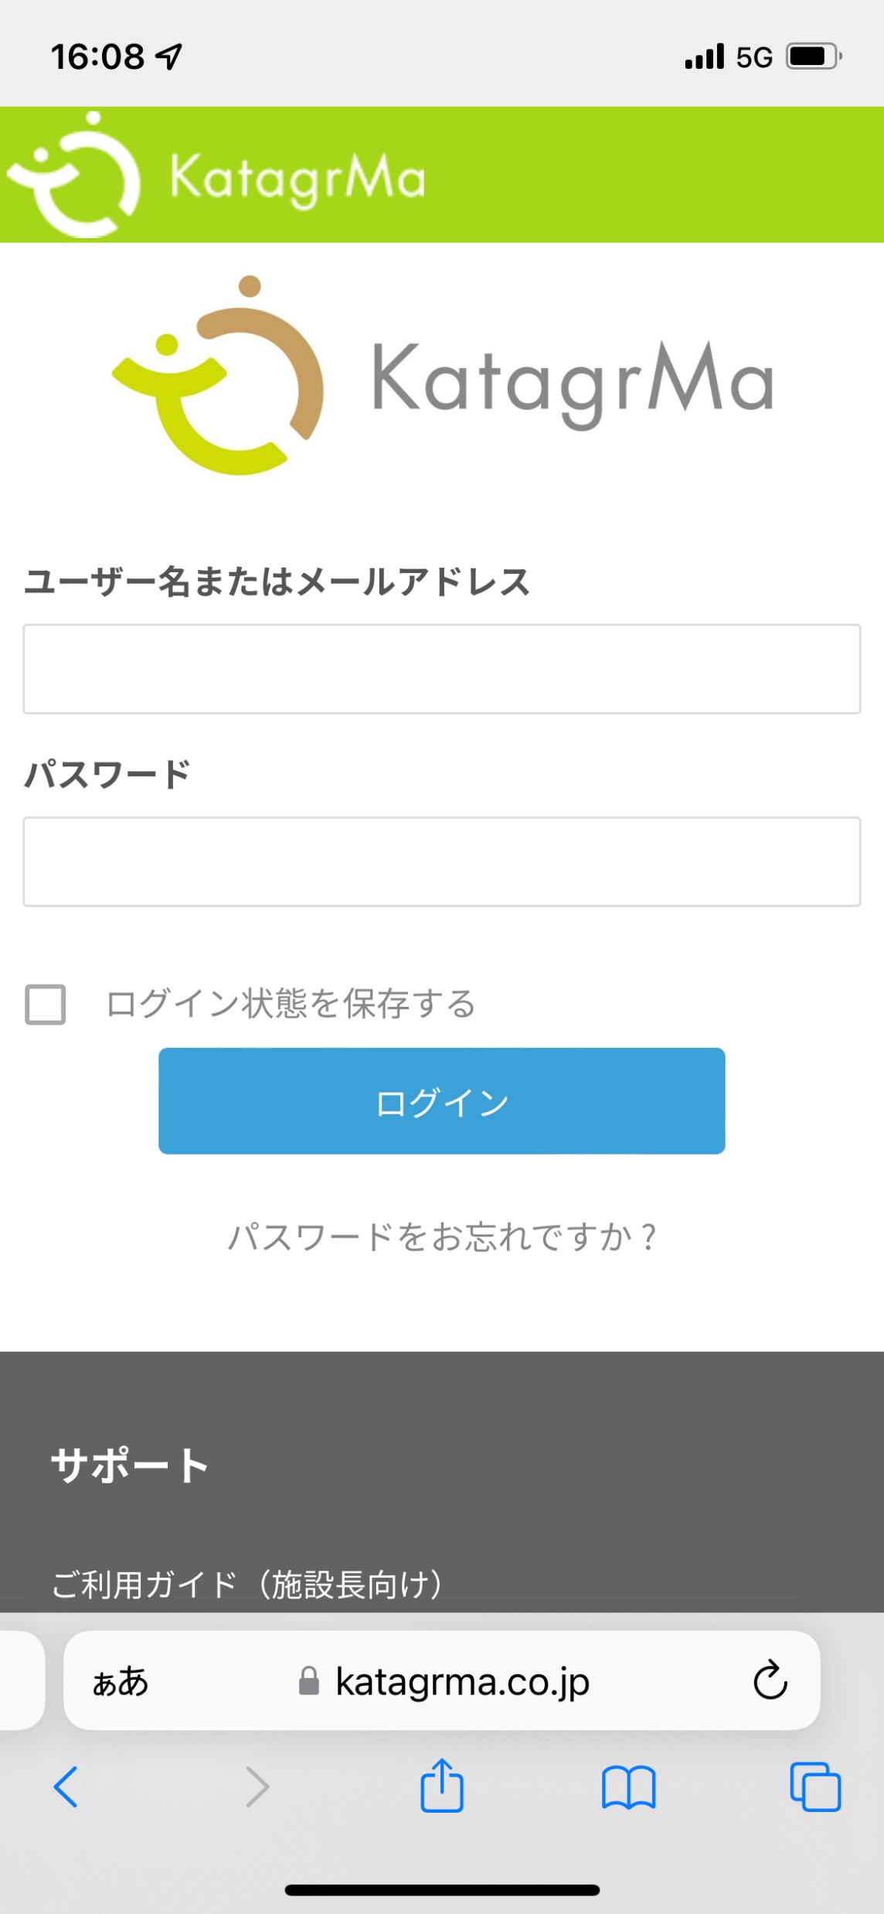
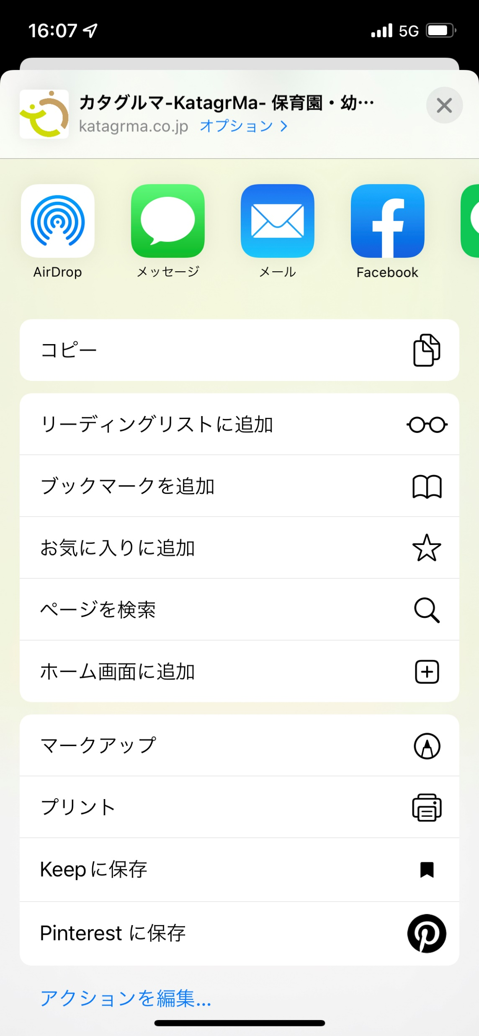
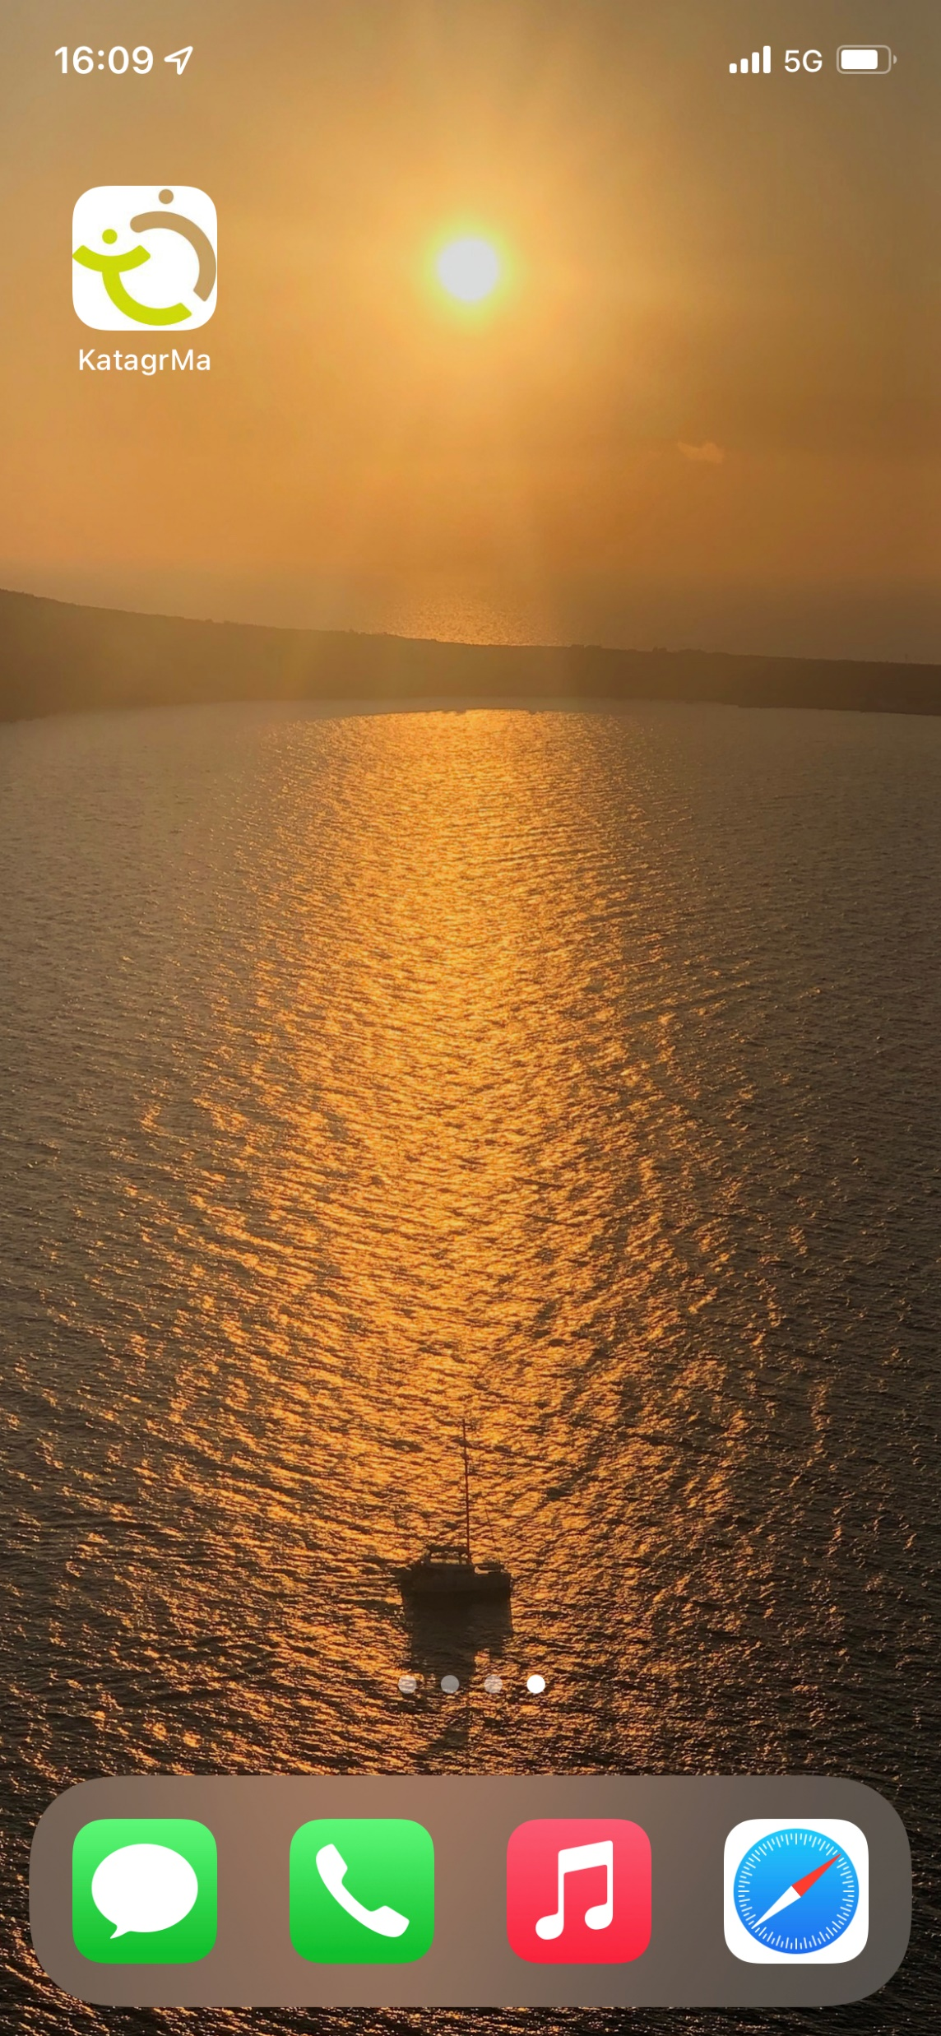
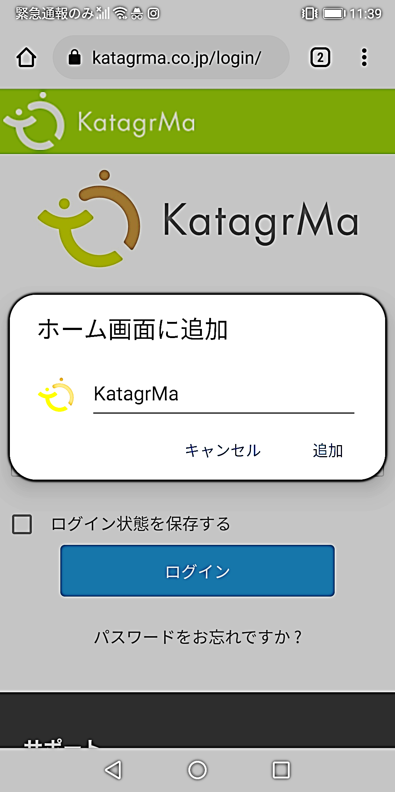
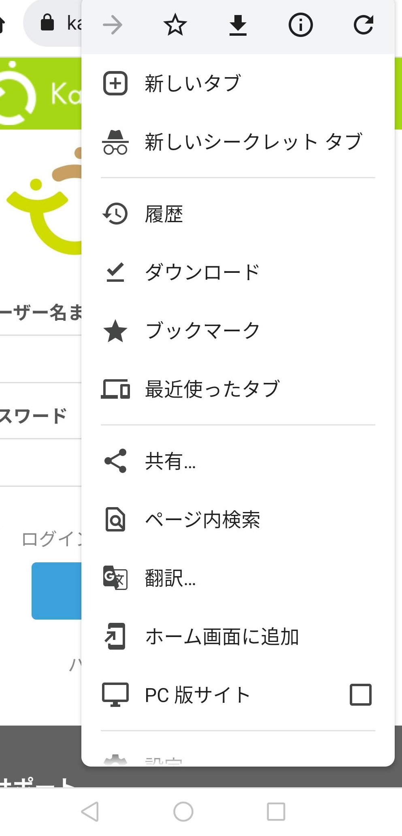
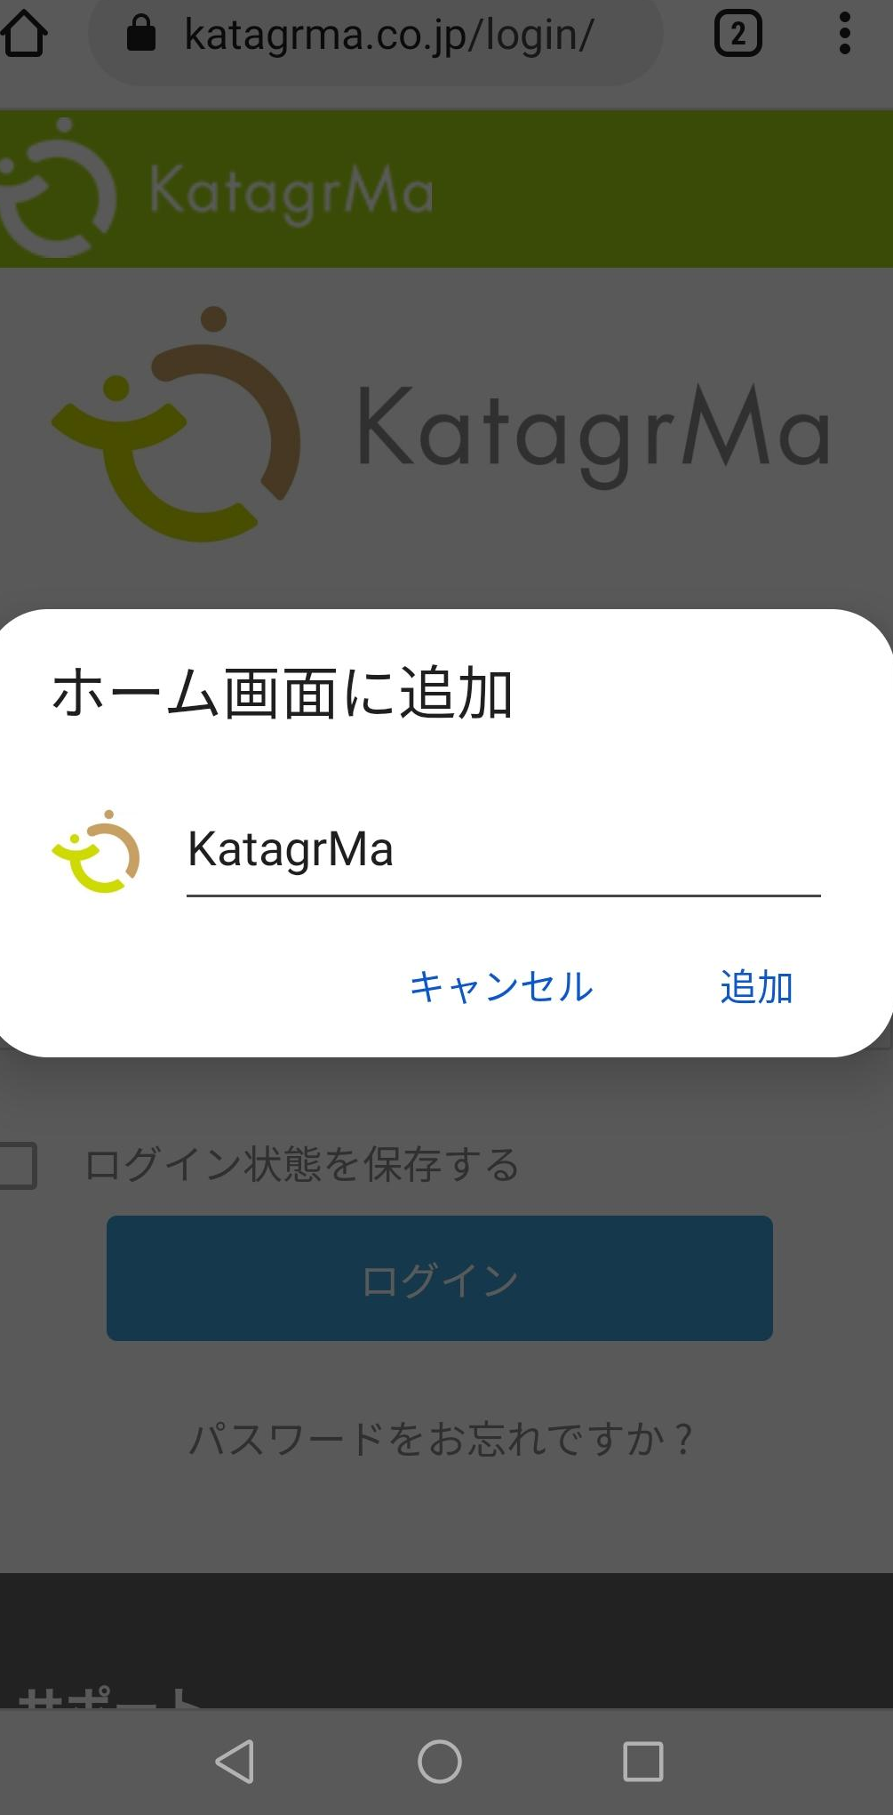
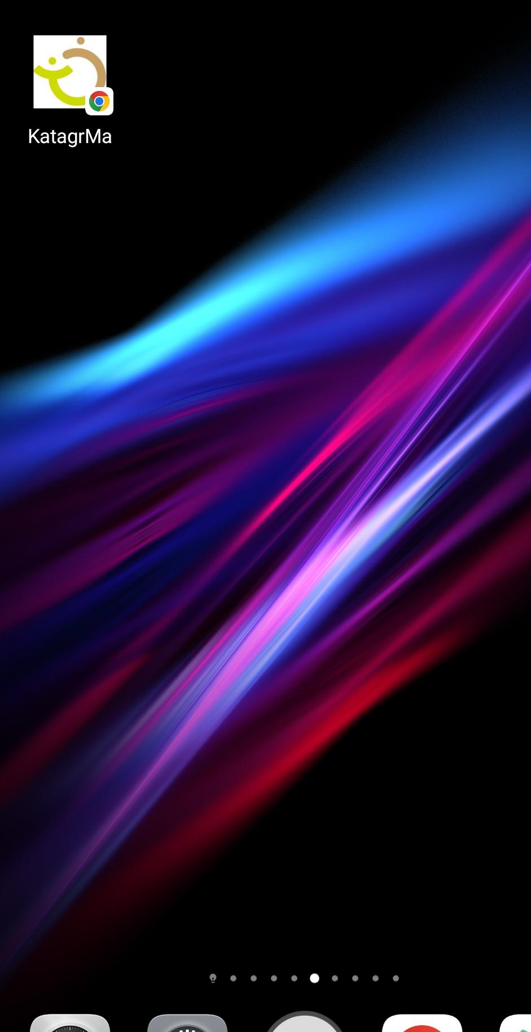
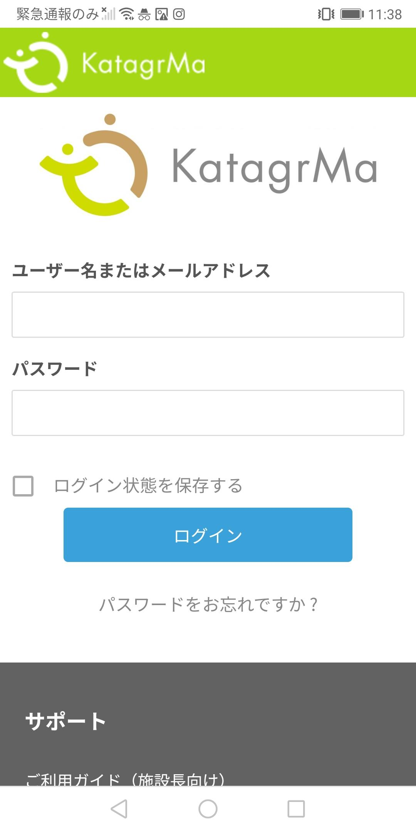
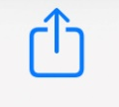
セットアップ
まずは下記のセットアップを行い準備をお願いします。
①右のQRからログイン画面へアクセスhttps://katagrma-grow.jp/login/
② ログインできたら 設定をクリック
③「プロフィールの変更」をクリック（必須）
④「メールアドレス」を入力（任意）
⑤ 「 パスワードの変更」をクリック（必須）
⑥ パスワードを変更（必須）
⑦「 アカウントを更新」をクリック
スマホ・タブレット活用の場合はホーム画面へ追加！
iphone / タブレット
Android
ホーム画面に
追加
タップ
完了！
URL隣の[ ]
をタップ
ホーム画面に
追加
タップ
追加
タップ
完了！
をタップ
-03-

